Slide 1
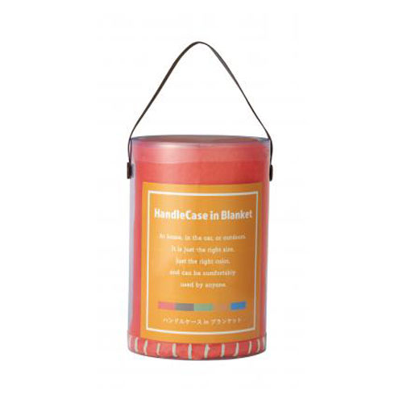
【提案書】
ハンドルケースinブランケット
特徴
おしゃれな筒形ハンドルケース入りのブランケット。つい持ち運びたくなるおしゃれなケースのデザインは、台紙を変えてオリジナル制作が可能です。積み重ねれば店頭ディスプレイにも最適です。
商品写
納期
納期スペース
仕様
素材：ポリエステル
サイズ：約90×60cm
包装：ハンドル付クリアケース入り
お見積
お見積りスペース

